Slide 1
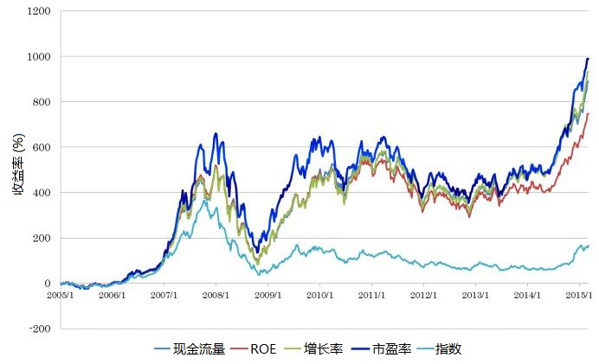
你能按照这个策略一以贯之坚持十年吗？

Slide 2
坚持理性投资虽不容易，但意义非凡

Slide 3
追逐热门股票
02
投资者竞相投资
01
热门股
股价快速上涨
03
期望股价再涨

Slide 4
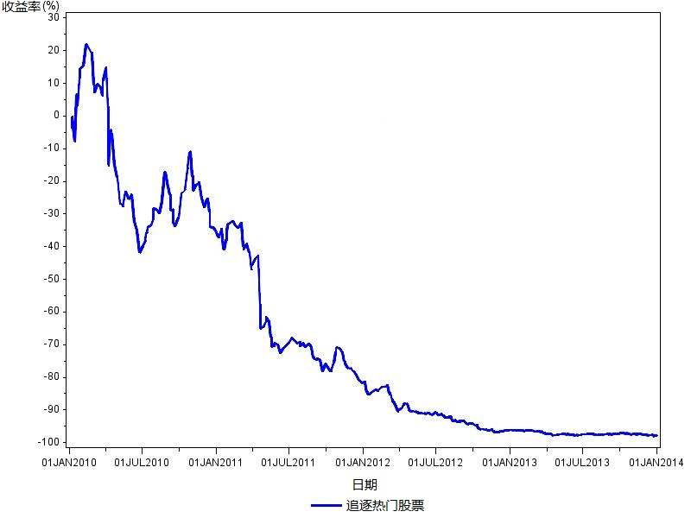
追逐热门股票的收益情况

Slide 5
理性投资 vs. 非理性投资：强烈的对比
基于基本面分析的理性投资
10年10倍收益
基于追逐热点的非理性投资
3年亏光本金

Slide 6


什么样的理性选股策略值得坚持？
既要有理论支撑
选股思路和方法
符合金融学、投资学的理论
又要经实证检验
用超过十年的历史数据
验证策略的有效性

Slide 7
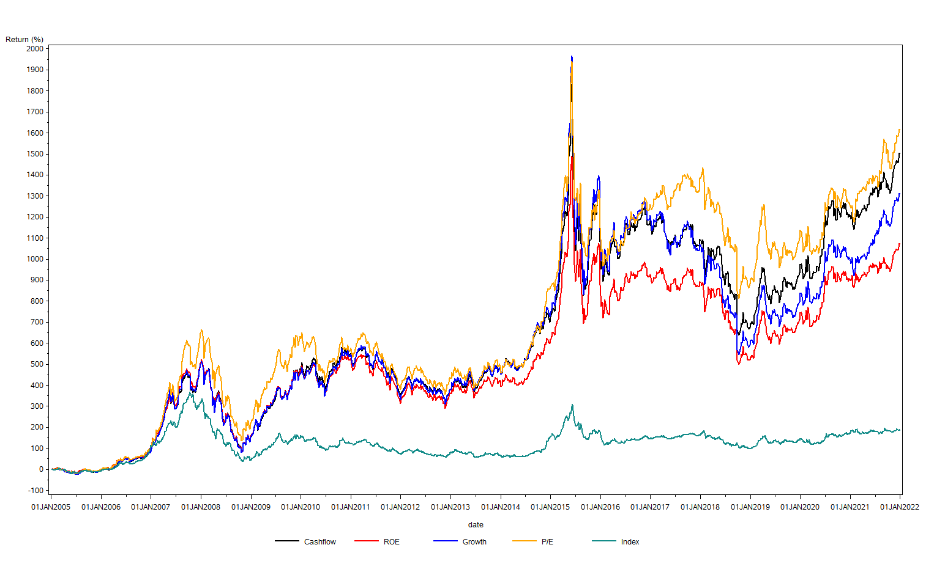
从十年十倍，到十七年十七倍！

